Slide 1


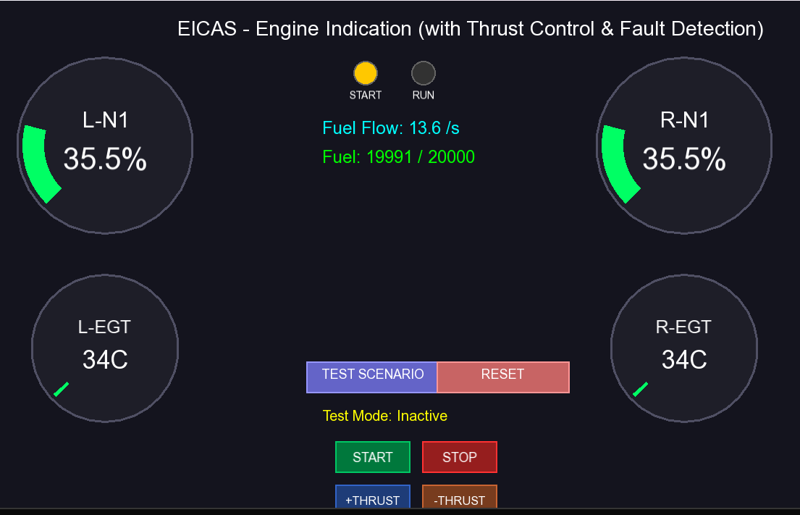
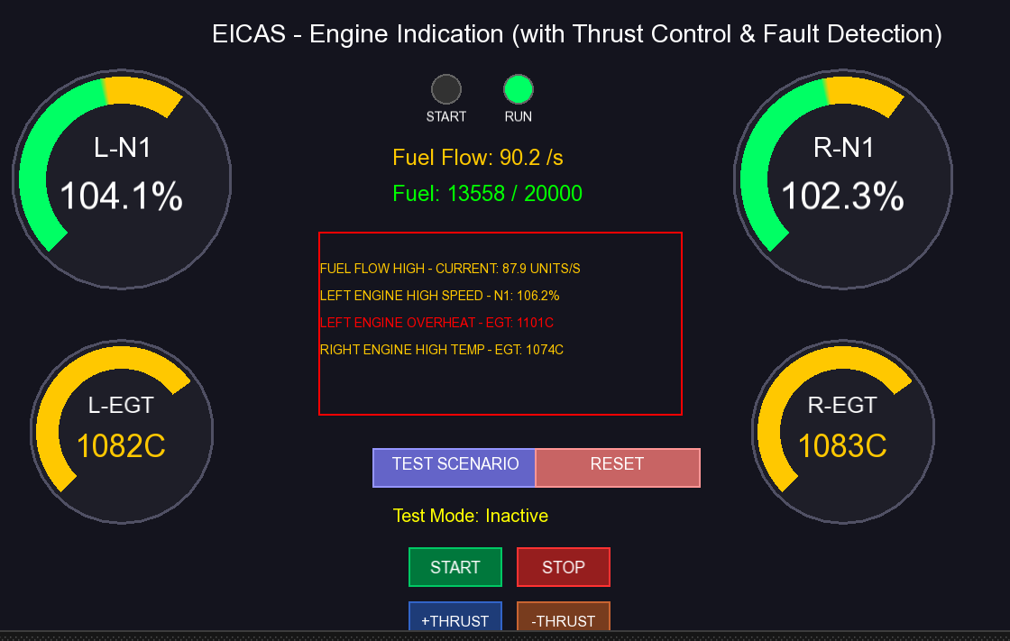
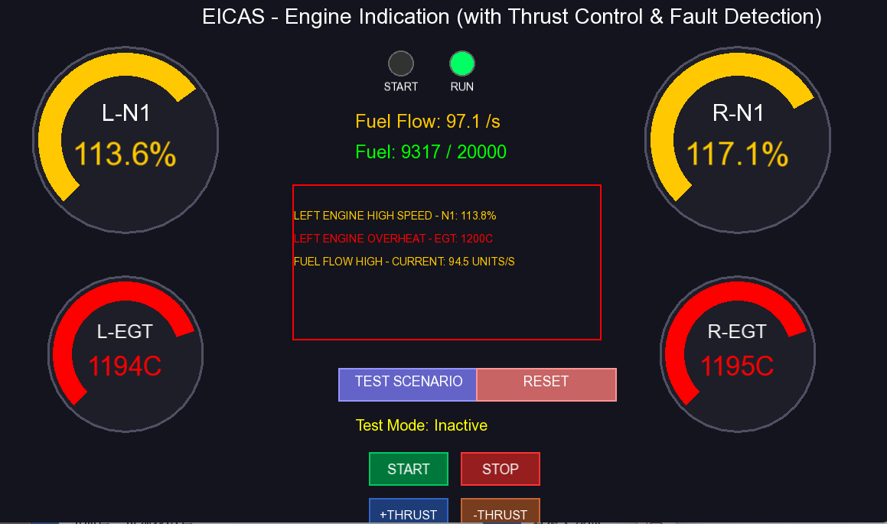
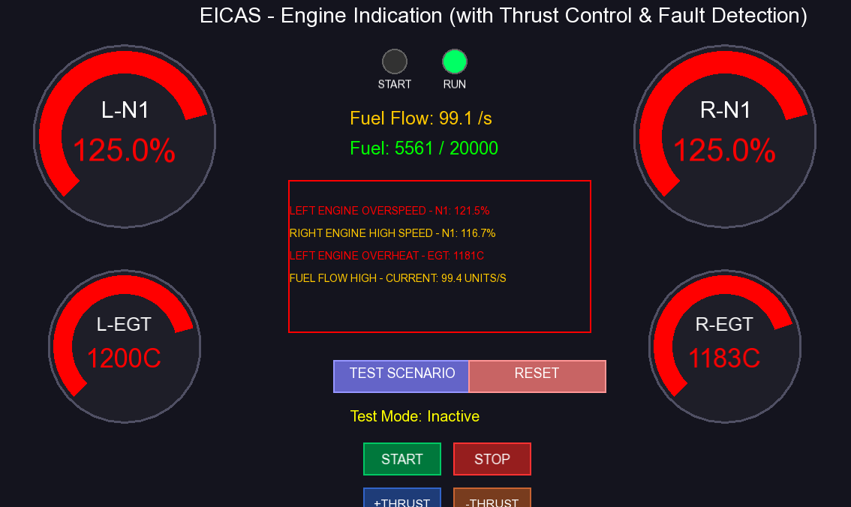
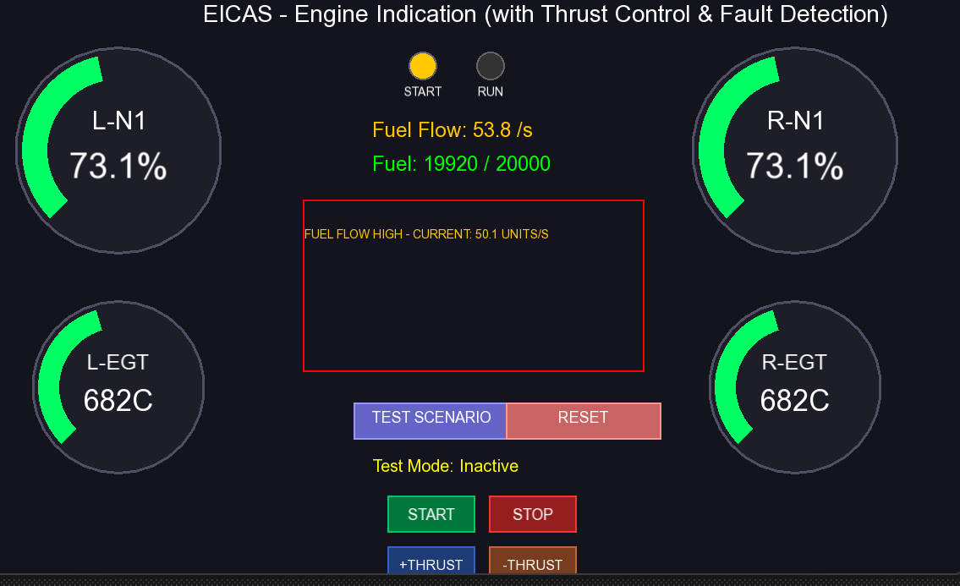
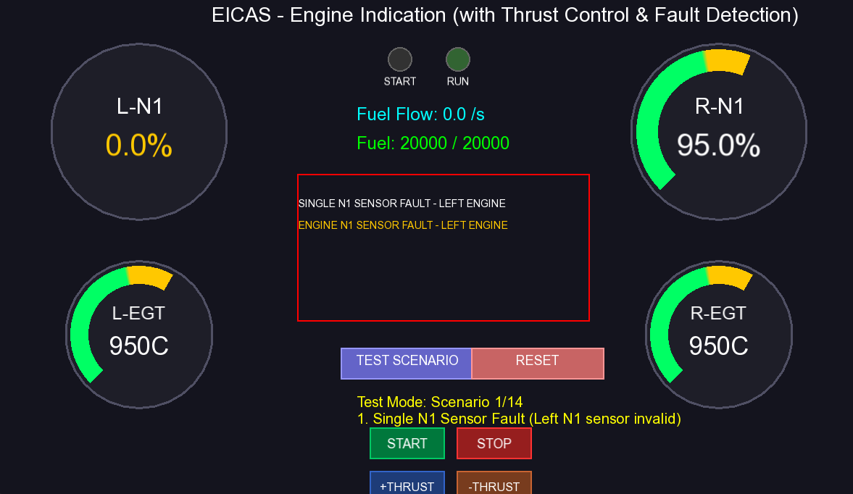
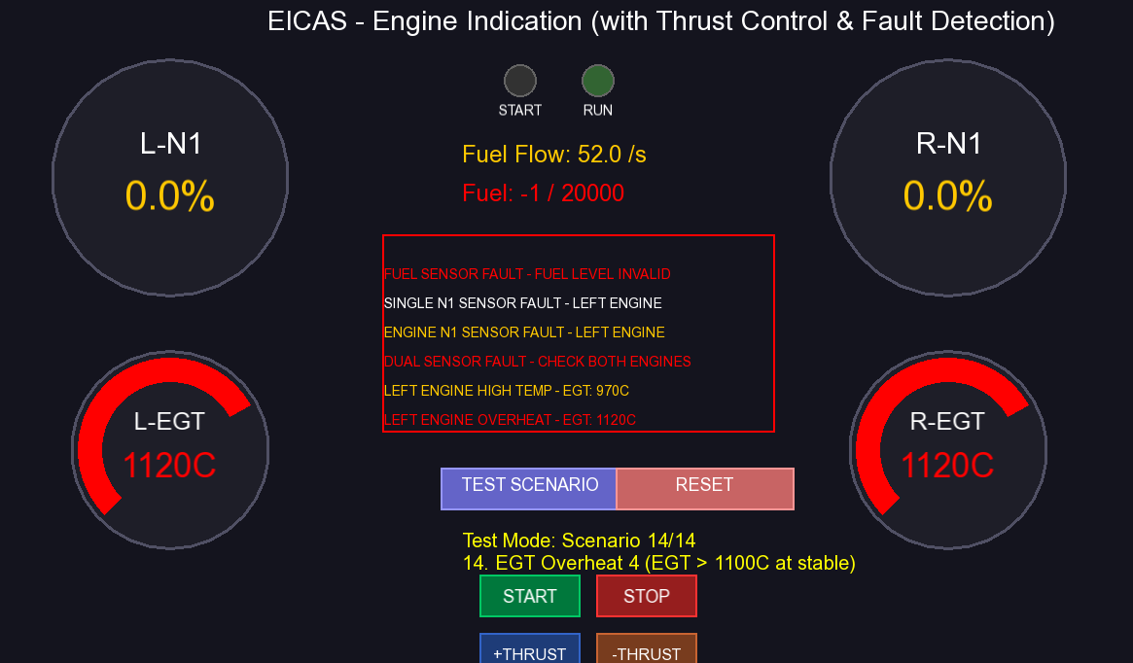
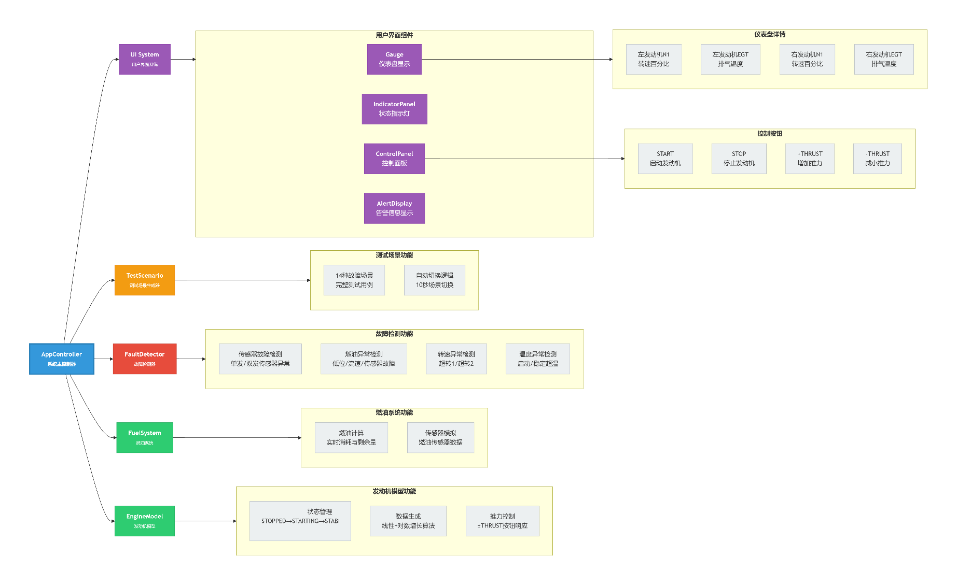
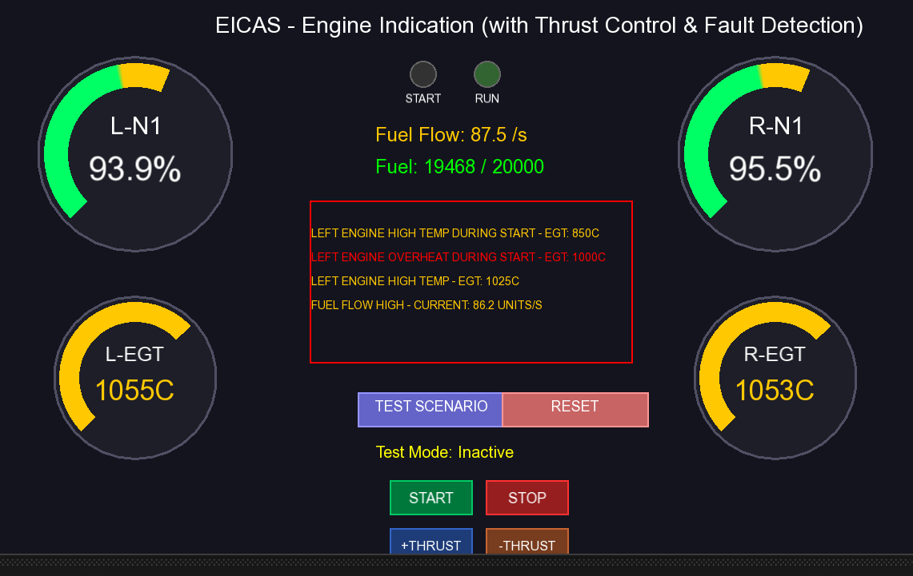
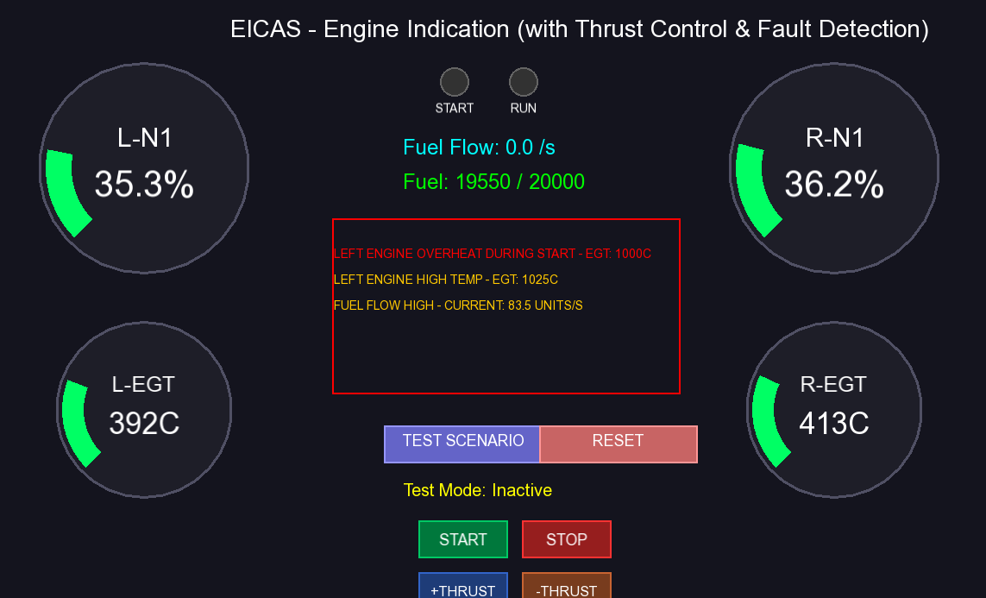
高级语言程序设计（进阶）
2025-2026 学年第一学期
项目作业展示
国豪工科精英班
姓名：费凡 学号：2454259
邮箱 ：2454259@tongji.edu.cn
项目题目简介：（200字以内）
虚拟发动机模拟测试界面脱胎于发动机指示和机组警告系统（EICAS），用于飞机的发动机指示和告警显示画面。本次作业基于C++以及SFML3.0.2库进行实现，基本目的是完成发动机转速动态变化显示。通过模拟转速传感器（检测发动机转速），EGT传感器（检测排气温度），燃油余量传感器（检测燃油余量），燃油流速传感器（检测燃油流速）的输入，进行数据处理，并呈现运行状态。该项目最终可以实现发动机从启动-稳定-停车的完整运行流程，集成了大量的故障检测算法，可以实时显示运行状态及告警提示，并将运行的数据与警示信息保存到相应文件中。
实现成果展示：
1.EGT随N1匀速上升 4.加大推力，N1和EGT上升，根据程度进行告警
2.EGT呈对数趋势上升 5.14种异常情况模拟测试
3.EGT与N1均趋于稳定 6.EGT呈对数趋势下降，Fuel值不再改变
设计思路：
本程序采取面向对象的设计方法，并采用分层架构进行实现。
第一层：数据模拟层
EngineModel类：基于状态机
(启-稳-停)实现发动机物理模型。
2. FuelSystem类：燃油系统模
型，模拟单油箱多发动机供油。
第二层：故障检测层
FaultDetector类：进行故障
检测，可以实现多级检测流程
2. TestScenarioGenerator类：
产生测试场景，生成预设故障
第三层：控制协调层
AppController类：系统主控
制器，负责协调各模块
第四层：可视化UI层
1.Gauge类：扇形仪表组件，支持颜色编码
2.IndicatorPanel类：状态指示灯（START/RUN）实现
3.ControlPanel类：交互式控制面板，便于用户进行鼠标点击操作
我与我的智能助手：
1. AI工具在辅助我进行SFML新版本相关内容的理解中发挥了重要作用，并帮助我解决了大量语法不兼容的问题。
2. 某些复杂的算法很难实现，这时通过AI提示可以给我编写代码提供参考，尤其是一些普通算法的优化过程的提示，对程序运行的稳定性与兼容性有很大帮助。
3. AI还在防止内存泄漏，提高算法性能，增强代码安全性等不易注意的方面给予我必要的提示，让我受益匪浅。
实现项目的心得：
1.通过本次项目，我对大型系统的架构有了颠覆性的理解，让我深刻体会到分层的面向对象架构在复杂系统构建中的价值。它综合了数据模拟、故障检测、界面显示、用户交互等多方面任务。其中每个部分既相互关联又相对独立。这种分层设计的最大好处是，各个层之间的接口清晰明确，修改一处不会“牵一发而动全身”。
2.本次项目也让我对复杂子任务设计有了深刻体会。比如在告警系统设计时，最初的if-else语句实现故障检测，多个故障之间由于优先级混乱，代码难以维护。而之后我建立一个基于规则的故障检测引擎，形成了一个清晰的检测流程图。这种系统性的分析方法在复杂环境中有重要作用。
3.本次项目让我深刻理解用户友好型界面的重要性。如在故障提示方面，过多的告警会造成“告警疲劳”，导致重要信息被忽略。而若用同样颜色显示警告不易于用户及时发现紧要问题，因此合理的界面展示至关重要。
4.项目还启示我在调用外部库时一定要仔细研读说明文档，了解其构造函数，相关函数的实现形式，尤其要关注版本升级后的变化。
鸣谢：龚晓亮老师，陈宇飞老师，ALPD助教团，高程路上陪伴我的伙伴
实现难点与解决方法：
1.SFML3.0版本适配与API变更挑战：相比前面版本，大量类的构造与函数接口变化，事件，字体等系统重构。最终通过SFML官方网站的说明文档琢磨每个变化点最终加以解决。
2.控制面板按钮交互冲突：在后续类的添加时影响了初始START，STOP等按钮的正确实现。我通过重新整合状态层架构，将各状态彻底分离，并确保其同步变化；确认清晰的按钮处理优先级，根据当前运行逻辑自动启用或禁用部分按钮，放宽或者严格规定某些按钮的可用条件。
3.复杂故障检测的优先级冲突：重要告警如果被次要告警抑制，可能会掩盖严重故障；而多个相关告警同时触发，会造成信息过载而影响即时的事件处理。通过设定一个规则优先级的管理机制，在保证系统安全的前提下，兼顾系统功能与用户体验，保证只实时显示最严重的告警信息，同时进行颜色区分以示严重性；之后进一步优化故障检测的频率，越严重的故障检测频率越高。

